Slide 1
移动平台
真实感光照技术
陈艳蕾 21651147

Slide 2
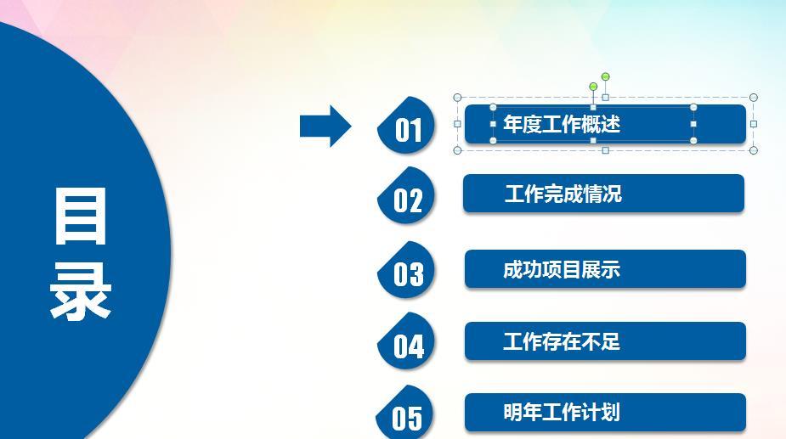
主目录
CONTENTS
相关理论基础
2
3
小结
4
1
引言
光线追踪算法原理

Slide 3
引言
PPT模板：www.1ppt.com/moban/ PPT素材：www.1ppt.com/sucai/
PPT背景：www.1ppt.com/beijing/ PPT图表：www.1ppt.com/tubiao/
PPT下载：www.1ppt.com/xiazai/ PPT教程： www.1ppt.com/powerpoint/
资料下载：www.1ppt.com/ziliao/ 范文下载：www.1ppt.com/fanwen/
试卷下载：www.1ppt.com/shiti/ 教案下载：www.1ppt.com/jiaoan/
PPT论坛：www.1ppt.cn PPT课件：www.1ppt.com/kejian/
语文课件：www.1ppt.com/kejian/yuwen/ 数学课件：www.1ppt.com/kejian/shuxue/
英语课件：www.1ppt.com/kejian/yingyu/ 美术课件：www.1ppt.com/kejian/meishu/
科学课件：www.1ppt.com/kejian/kexue/ 物理课件：www.1ppt.com/kejian/wuli/
化学课件：www.1ppt.com/kejian/huaxue/ 生物课件：www.1ppt.com/kejian/shengwu/
地理课件：www.1ppt.com/kejian/dili/ 历史课件：www.1ppt.com/kejian/lishi/
计算机图形学自诞生之日起，经历了飞速的发展，人们对画质的要求越来越高，因此产生了真实感渲染技术。真实感渲染技术囊括了物体的建模、纹理材质、光照阴影和后期特效渲染等多个方面，良好的光影效果可以使场景变得逼真，所以光照技术被认为是真实感渲染技术的关键所在。同时，近年来移动设备发展趋势越来越快，无论硬件还是软件都得到了巨大的提高，移动设备已经逐渐能够满足接近PC级渲染效果的要求。
引言

Slide 4
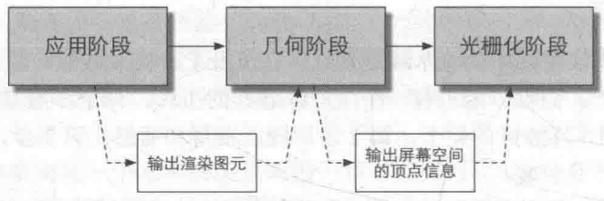
相关理论基础
渲染管线
显卡内部基于信号独立的可并行处理单元。每道工序之间是有严格顺序的，前一阶段的结果作为输入，本阶段的输出作为下一个阶段的输入，每一阶段都是可以并行处理的。
概念层面上，渲染管线可以分为三个阶段：应用阶段（Application Stage）、几何阶段（Geometry Stage）、光栅化阶段（Rasterizer Stage）。

Slide 5
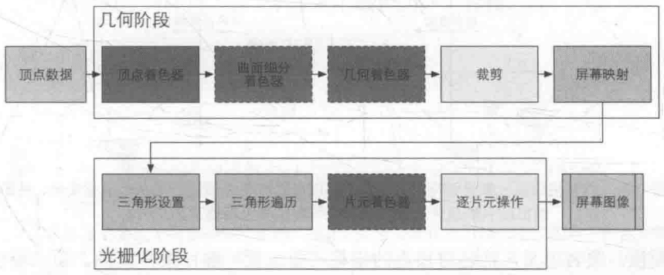
相关理论基础
渲染管线
其中，几何阶段和光栅化阶段可以分成若干更小的流水线阶段，这些流水线阶段由GPU来实现，每个阶段GPU提供了不同的可配置性或可编程性。

Slide 6
相关理论基础
顶点处理
从XNA程序收到的输入信息是一个顶点的信息集合，包括但是不限于以下元素：空间位置、位置变换矩阵、法线、纹理坐标、顶点颜色等。接下来在每个顶点上进行一连串的数学运算，通常的主要工作有：
利用模型视图矩阵和投影矩阵信息实现顶点位置变换
法线变换
计算每个顶点的光照
赋予每个顶点纹理坐标

Slide 7
相关理论基础
片段着色
片段着色器真正位于可编程图形管道的核心。片段着色器的最常见用途是计算从顶点属性颜色（用于顶点着色几何体）或从纹理和相关的顶点属性UV纹理坐标（用于纹理几何体）开始的各种三角形像素颜色。
很多特效都可以在该阶段实现，例如，改变像素的深度，进而决定该像素能否被绘制；实现某些特定效果，像色彩增强、雾化、凹凸贴图等等。

Slide 8
相关理论基础
Shader 语言
汇编语言虽然能够在离硬件最近的层次直接控制硬件工作，而且具有执行速度快、占用内存少等优点，但是用其编写程序过程繁杂，而且编写出来的程序难懂，维护起来耗时耗力，最致命的是其依赖图形硬件，阻碍了可编程能力的充分发挥，于是高级着色语言应运而生。现如今，最常用的Shader语言有3种：
NVIDIA 版本的CG（C for Graphics）
基于Direct3D的HLSL（High Level Shader Language）
基于 OpenGL/Open GL ES的GLSL（Open GL Shading Language）

Slide 9
相关理论基础
OpenGL ES
OpenGL ES是OpenGL图形API的一个子集，它主要是为手机、平板、PDA等移动设备而设计的，设计者为它裁去了OpenGL中许多不是必须存在的特性，优化了绘制流程 。
OpenGL ES经过多年的维护与推广，目前使用的主要有两个版本：OpenGL ES 1.X和OpenGL ES 2.X。两个版本最大的区别在于渲染管线上的不同，ES2.0采用的是可编程渲染管线，而“可编程”这点就体现在对着色器的支持上。
OpenGL ES 2.X中使用了顶点着色器（Vertex Shader）和片段着色器（Fragment Shader）分别对顶点和片段进行处理。

Slide 10
真实感光照效果
光照效果影响因素
光源类型
光线强度
物体的材质
阴影效果

Slide 11
真实感光照效果
光照模型对比
局部光照模型只考虑了光源对物体表面的直接光照和物体表面本身对光照的影响，没有考虑物体表面间的相互影响，它对于直接光源照射形成的明暗色调、漫反射效果和镜面高光效果有良好的表现。如： Lambert光照模型 ，Phong光照模型
全局光照模型除了考虑光源对物体表面的直接影响，还考虑了周围物体表面间的相互影响。全局光照模型不仅能模拟出镜面反射效果，还能模拟出透镜形成的景深效果以及软阴影效果等更加真实的光照特效。

Slide 12
光线追踪算法
光线追踪
在现实世界中射到物体表面上通常有三种情况：折射，反射，吸收。光线在经过反射到不同的地方，被选择性吸收，从而光谱发生改变，再多次反射与折射，最终进入我们自己的眼睛。而光线追踪技术要做的就是模拟这一过程。
光线追踪分为两种：正向追踪和反向追踪。
从光线追踪算法的原理可知，要在屏幕上渲染整个场景，只需要计算从屏幕各像素出发的所有光线的强度，而每条光线强度的计算都是独立进行的。对于高分辨率屏幕，如果串行地计算每个像素的值，每帧消耗的时间是巨大的，而将每天光线强度的计算交给GPU的各个并行处理单元完成，可以节省大量的时间。

Slide 13
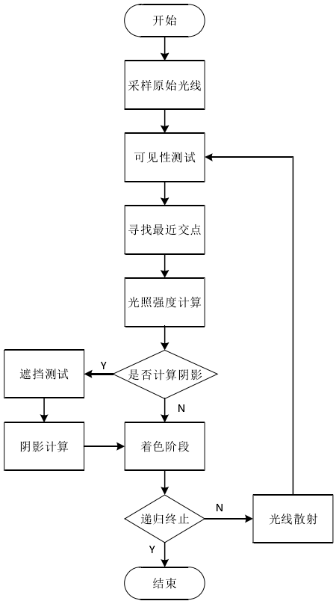
光线追踪算法流程
原始光线采样
可见性测试
寻找最近相交点
光照强度的计算
遮挡测试
着色阶段
光线的散射

Slide 14
原始光线并行采样
采用反向追踪算法，从摄像机出发，以屏幕上的像素为起点，向场景中发
射光线，每条光线的采样过程是互相独立的，所以这个过程可以并行完成。
在顶点着色器（Vertex Shader）中生成光线的起点org与光线的前进方向dir，
Vertex Shader中是对顶点的处理，以投影平面的每个顶点作为边界光线的方向
生成dir，然后将org、dir传递给片断着色器（Fragment Shader），在片断着色
器中接收到的数据会自动插值。

Slide 15
可见性测试与最近交点
可见性测试阶段的任务是找出光线与场景中的交点，当光线从屏幕出发以
后，我们需要对光线的路径进行跟踪，并在其传播路径上找到与物体的交汇点，
寻找这些交点的作用就是为了计算对屏幕上相应像素的颜色，并且生成次级光
线，开始下一次的递归。
求出光线与场景的所有交点后，我们需要从光线的起始位置出发，找到其
中距离起始位置最近的交点，因为距离较远的交点会被之前的交点遮挡住，而
只有距离最近的交点才会对光照产生贡献。

Slide 16
光照强度与交点着色
找到最近交点后，首先确定物体表面材质的漫反射系数和镜面反射系数，
以及场景中光源的位置和强度，然后从交点处获得该点法线的信息，将这些
信息送入局部光照模型中完成光照强度的计算。
在得到该点处的光照强度后，将进入着色阶段。通过从外部出入的顶点
数据中获该交点的颜色值，以交点的颜色作为基础，以光照强度作为系数，
最后计算出的结果就是该点的实际颜色值。

Slide 17
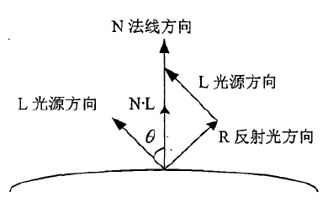
光线的散射处理
为保证环境对光照强度的影响，在计算完交点的颜色以后，需要对光线进行散射，形成次级光线来完成对光线追踪算法的递归。为了简化递归的过程，我们是用完全镜面反射产生的反射光线来模拟。反射光方向向量R的方向可以通过入射光L和表面法线N计算出来，如图3-2，R与L的和等于R在N上投影的2倍。

Slide 18
阴影生成算法
对交点进行遮挡测试（Occlusion Test）。遮挡测试也是对光路径的追踪，但它不是从屏幕出发的可见光，而是从该交点向光源方向发射一条不可见光，称之为阴影线（shadow ray），然后使用这条阴影线对场景中所有物体作相交测试，若阴影线在抵达光源之前和场景中其他物体产生交点的话，则说明该点与光源之间存在其他物体，也就是说该交点位于其他物体产生的阴影内。

Slide 19
递归终止条件
当满足下面任意一条的时候就可以停止光线追踪并返回最终的光线结果：
光线不与场景中任何一个物体产生交点
光线最终追踪到光源所在位置
光线追踪的递归深度达到用户指定层数

Slide 20
Thanks

